Slide 1


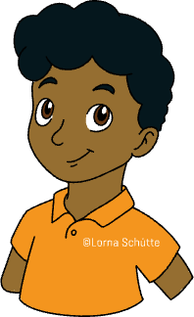
Mit Betonungen kann ich zeigen, was mir wichtig ist!
Bei jeder Frage siehst du drei mögliche Antworten. Dabei ist immer ein anderes Wort markiert. Welches Wort muss betont werden, damit die Antwort zur Frage passt? Kreuze an.
Beispiel
Ist Ben dein bester Freund?
Nein, Mustafa ist mein bester Freund.
Nein, Mustafa ist mein bester Freund.
Nein, Mustafa ist mein bester Freund.
Wie viele Schwestern hast du?
Ich habe eine Schwester.
Ich habe eine Schwester.
Ich habe eine Schwester.
Hat Maja eine Katze?
Nein, sie hat einen Hund.
Nein, sie hat einen Hund.
Nein, sie hat einen Hund.
Haben wir drei Wochen Ferien?
Nein, wir haben zwei Wochen Ferien.
Nein, wir haben zwei Wochen Ferien.
Nein, wir haben zwei Wochen Ferien.
Lies dir die Fragen und die Sätze laut vor. Betone dabei immer das farbig geschriebene Wort. Wie würdest du auf die Frage antworten?

